Slide 1


Slide 2

تدوین الگوی استاندارد توسعه حرفه‌ای بر اساس سواد اطلاعاتی دانشجو- معلمان پردیس‌های غرب کشور دانشگاه فرهنگیان
سخنران: وحیده کاشی نهنجی
10 دی 1397

Slide 3
اهمیت و ضرورت
تربیت معلم سابق (دانشگاه فرهنگیان فعلی) مکانی است که از صد سال پیش تاکنون ماموریت تربیت معلم را برای نظام آموزش و پرورش ایران بر عهده داشته است. تربیت معلم همواره تلاش نموده است تا در انجام این مهم موفق باشد. با تغییرات برنامه درسی در سال‌های اخیر، به درس توسعه حرفه ای و کارورزی توجه ویژه‌ای شده است. از این رو، کارگاه‌ها، همایش‌ها و مسابقات بسیاری نیز در این راستا در سطوح پردیس‌ها، استان‌ها و در سطح ملی برگزار شده است. همچنین، با توجه ویژه به توسعه حرفه‌ای، دانشجو - معلمان پیش از خدمت (در حین تحصیل)، درس توسعه حرفه‌ای به عنوان پیش‌نیاز دروس کارورزی می‌گذرانند.

Slide 4
اهمیت و ضرورت- ادامه
با توجه به مشاهدات دوازده ساله پژوهشگر در مورد دانشجو - معلمان تربیت معلم و تخصصص موضوعی وی در بحث سواد اطلاعاتی و به استناد ارتباط مستقیم با دانشجو - معلمان در انجام پروژه‌های آموزشی و پژوهشی دانشجویی و با برگزاری و شرکت در کارگاه‌ها و حتی کلاس‌های درسی مرتبط دانشجو - معلمان، وی دریافت که دانشجو - معلمان توانایی کافی تشخیص اطلاعات مورد نیاز خود را ندارند، نمی‌دانند اطلاعات مورد نیاز خود را از چه مکانی می‌توانند بیابند و نحوه انتخاب و استفاده صحیح از اطلاعات را نمی‌دانند. همچنین به استفاده از فناوری در این زمینه مسلط نیستند و در نتیجه سواد اطلاعاتی کافی ندارند. با توجه به دلایل مطرح شده،‌ و با توجه به خلاء موجود در مورد سواد اطلاعاتی و اهمیت توسعه حرفه‌ای، و این‌که دانش، مهارت و نگرش معلمان با مهارت‌های سواد اطلاعاتی نزدیکی معنایی و محتوایی دارد، ضرورت یافت تا پژوهشگر به ارائه الگوی توسعه حرفه‌ای بر مبنای سواد اطلاعاتی دانشجو - معلمان بپردازد.

Slide 5
مقدمه
با آن‌که از گذشته تا کنون جایگاه و منزلت شغل معلمی در مقام حرفه بر همگان آشکار بوده است. معلمان حرفه‌مند برای همگام شدن با سرعت رشد اطلاعات نیازمند توسعه حرفه‌ای هستند.
به فرآیندها و فعالیت‌های طرح‌ریزی شده به منظور افزایش دانش، مهارت و نگرش‌های حرفه‌ای معلمان برای این‌که بتوانند موجب بهبود یادگیری دانش‌آموزان شوند توسعه حرفه‌ای گفته می‌شود (گاسکی، 2000) .
اعلامیۀ ۲۰۰۳ پراگ، سواد اطلاعاتی را این‌گونه تعریف می‌کند: «آگاهی فراگیر فرد از دغدغه‌ها و نیازهای اطلاعاتی خود، و توانایی شناسایی، مکان‌یابی، ارزیابی، سازماندهی، و نیز خلق، به کارگیر و انتقال اثربخش اطلاعات برای پرداختن به موضوعات یا مسائل موجود؛ سواد اطلاعاتی پیش شرط مشارکت اثربخش در جامعۀ اطلاعاتی، و بخشی از یادگیری مادام العمر به عنوان حق اساسی انسان است».

Slide 6
مساله اصلی پژوهش
بر همین مبنا، تدوین الگوی استاندارد توسعه حرفه‌ای براساس سواد اطلاعاتی دانشجو- معلمان دانشگاه فرهنگیان بر مبنای ارتباط بین دو متغیر سواد اطلاعاتی و توسعه حرفه‌ای مطرح شد.
بنابراین، پژوهشگر بر آن است تا به این مساله پاسخ گوید که:
«آیا الگوی استاندارد توسعه حرفه‌ای بر اساس استاندارد سواد اطلاعاتی دانشجو- معلمان پردیس‌های غرب کشور دانشگاه فرهنگیان از برازش مناسبی برخوردار است؟».

Slide 7
پیشینه‌های پژوهش در یک نگاه
مهارت‌ها و صلاحیت‌های حرفه ای معلمان
توسعه حرفه ای معلمان
صلاحیت‌های تدریس در تربیت معلم(دانشگاه فرهنگیان)
حرفه معلمی
سواد اخلاقی معلمان
سواد اطلاعاتی، حرفه و معلمان
الگو‌های انفرادی و گروه‌های کوچک توسعه حرفه ای معلمان
الگو‌های مشارکت سازمانی توسعه حرفه ای معلمان

Slide 8
جمع‌بندی نتایج پیشینه‌ها: مهارت‌ها و صلاحیت‌های حرفه‌ای معلمان
نویسنده و سال نشر | رویکرد
مک بر (2000) | الگو‌سازی
هانتلی: 2003 | مقوله‌بندی
کاستر مایک، فرد، تئو: 2005
چانگ (2012) | فناوری و تدریس اثربخش معلمان
دوایی، امام جمعه، احمدی: 1392 | کاربستICT در آموزش و یادگیری
پرلی: 1389 | سنجش یادگیری دانش‌آموزان
نصیری ولیک بنی، عبدالملکی:1393 | خودراهبری یادگیری دانش‌آموزان
صالحی، قلتاش و آزادمهر (1389) | اطلاعات و ارتباطات بر خلاقیت دبیران
دانش پژوه و فرزاد: 1385 | ارزیابی در دوره ابتدایی
کریمی: 1387
دانش‌پژوه، 1382 | سنجش مهارت‌های تدریس در راهنمایی
نادری، حاجی‌زاده، شریعتمداری، سیف نراقی: 1389 | ارتقای کیفی مهارت‌ها
جلیلی و نیک‌فرجام: 1391 | مقایسه وضع موجود و مطلوب
علیجانزاده: 1392 | فناوری اطلاعات و ارتباطات با اثربخشی وظایف

Slide 9
جمع‌بندی نتایج پیشینه‌ها‌: توسعه حرفه‌ای معلمان
نویسنده و سال نشر | رویکرد
پنتون، پارکر و تانهیل: 2015 | خودیاری معلمان
راوههالی، ماساو، کوتام، و موتشانی: 2017 | مدل توسعه حرفه‌ای معلمان مبتنی بر تجربه
خدیوی و ملکی: 1386 | تدوين الگوي براي نظارت حمايتي
طاهری، عارفی، پرداختچی، قهرمانی: 1392 | کاوش در مراکز تربیت معلم
 | ادراک و نگرش معلمان در مراکز تربیت معلم
زارعی شمس آبادی، نجفی، سعادتمند، یارمحمدیان: 1393 | فناوری نانو
جانسون و فاگو، 2010 | رشد معلمان مدرسه راهنمایی
هُوای، بردن، وایت، الیوت: 2006 | ارزیابی فردی
آخوندی و صفایی موحد: 1394
گرسترن، دیمینو، جایانتی، کیم، سانتورو: 2010 | مطالعه گروهی معلمان
کمبل، لیبرمن، یاشیکا: 2016 | سرمایه توسعه حرفه‌ای
مینور، لوسیک- سدیمو، رگلین، رویستر: 2013 | الگوی یکپارچه‌سازی فن‌آوری معلمی

Slide 10
جمع‌بندی نتایج پیشینه‌ ها: صلاحیت‌های تدریس در تربیت معلم(دانشگاه فرهنگیان)
نویسنده و سال نشر | رویکرد
هونگ، هورنگ، لین، چان‌لین: 2008 | صلاحیت‌های پیش از خدمت و ضمن خدمت
عابدی: 1382 | برنامه درسی
عسکری متین و کیانی: 1397 | ارائه الگو برای سنجش صلاحیت­ حرفه ای معلمی
یوسفیلانی و همکاران: 1397 | طراحی الگو برای ارزیابی عملکرد گروه‌های تحقیق و پژوهش ادارات کل آموزش و پرورش استان‌های کشور

Slide 11
جمع‌بندی نتایج پیشینه‌ها: حرفه معلمی
نویسنده و سال نشر | رویکرد
پیپر و آستین (2004) | استفاده از اینترنت
یوسفی، مطهری نژاد و آذری: 1397 | عوامل فردی، سازمانی و مدیریتی مؤثر بر یادگیری حرفه ای معلمان
گو: 2005 | تجربه بین فرهنگی
گرنت و گیلت: 2006 | معلم اثربخش
هانتلی: 2008 | تقسیم قابلیت‌های معلمان
لی، هالینگر، والکر: 2015 | رهبری مدیر و یادگیری حرفه ای معلمان

Slide 12
جمع‌بندی نتایج پیشینه‌ها: سواد اخلاقی معلمان
نویسنده و سال نشر | رویکرد
لئونارد: 2007 | سواد اخلاقی برای معلمان و رهبران آموزشی مدارس
والکر، هیان، شانگی: 2007 | سواد اخلاقی رهبران در مدارس بین‌فرهنگی
نوکاریزی و همکاران:1396 | تفاوت بین سبک یادگیری، سواد اطلاعاتی و سواد رایانه‌ای

Slide 13
جمع‌بندی نتایج پیشینه‌ها: سواد اطلاعاتی، حرفه و معلمان
نویسنده و سال نشر | رویکرد
جعفرزاده: 1390 | سواد اطلاعاتی دبیران و روش‌های تدریس
نیک‌پور، منظری توکلی و رجایی نژاد: 1391 | سواد اطلاعاتی جامعه غیر معلم
مقدس‌زاده، فیروز و علی محمدی: 1395 | رابطه مهارت‌های سواد اطلاعاتی با اثربخشی معلمان
هینچلیف، رند و کولیر: 2018 | اشتباهات رایج یادگیری سواد اطلاعاتی
ویلیامز و کولز: 2007 | استفاده معلمان از اطلاعات پژوهش‌محور
اُکانر: 2009 | حرفه‌ای‌سازی کتابداری مدرسه‌ و دانشگاه
 | تحلیل حرفه‌ای و انتقادی
 | توانایی‌ یافتن اطلاعات برحسب مهارت‌ ارتباطی

Slide 14
جمع‌بندی نتایج پیشینه‌ها: الگوهای انفرادی و مشارکت سازمانی توسعه حرفه‌ای معلمان
نویسنده و سال نشر | رویکرد
نایت، وایسمن، کونر:2000 | مدارس توسعه حرفه‌ای
کامبون، زامبون، سوارکس: 1996
کب:2000؛ دانا، گیمبرت، زمبال- ساول، موت: 2001
سندهولتز و دادلز:2000
بورلی، یروود، الوود-سالیناس، مارتین، آلن: 2001
باینر، کانترل و بارون: 2000 | سایر همکاری‌های بین موسسه‌ای
هوبرمن: 2001 | شبکه‌های معلمان
دریسکول: 1999 | ارزشیابی عملکرد دانش‌آموزان
بورکو و پوتنام: 1995 | کارگاه‌ها، سمینارها، موسسات، کنفرانس‌ها و دوره‌ها
ساندهولتز: 2000 | توسعه تعاونی یا دانشکده‌ای
روجاس: 1994؛ استیِفلبین: 1991
پوتر و بادیالی: 2001 | الگوی توسعه مهارت‌ها
کیویت: 1990 | الگو‌های پروژه‌محور

Slide 15
ساختار کلی پژوهش
متغیرهای کلان سواد اطلاعاتی
متغیرهای خرد و کلان توسعه حرفه ای
متغیر کلان اول
متغیر کلان اول توسعه حرفه ای
متغیر خرد اول
متغیر خرد دوم دوم
متغیر خرد سوم
متغیر کلان دوم
متغیر کلان دوم توسعه حرفه ای
متغیر خرد چهارم
متغیر خرد پنجم
متغیر کلان سوم
متغیر کلان چهارم
متغیر کلان سوم توسعه حرفه ای
متغیر خرد ششم
متغیر خرد هفتم
متغیر خرد هشتم
متغیر کلان پنجم
متغیر کلان چهارم توسعه حرفه ای
متغیر کلان ششم
متغیر خرد نهم
متغیر خرد دهم
متغیر خرد یازدهم

Slide 16
اهداف پژوهش
هدف اصلی
تبیین الگوی استاندارد توسعه حرفه‌ای براساس استاندارد سواد اطلاعاتی دانشجو- معلمان غرب کشور دانشگاه فرهنگیان
هدف‌های فرعی
1- توصیف میزان سواد اطلاعاتی دانشجو- معلمان منطقه غرب دانشگاه فرهنگیان
2- توصیف میزان توسعه حرفه‌ای دانشجو- معلمان منطقه غرب دانشگاه فرهنگیان
3- تدوین الگوی اندازه‌گیری استاندارد سواد اطلاعاتی دانشجو- معلمان غرب کشور دانشگاه فرهنگیان
4- تدوین الگوی اندازه‌گیری استاندارد توسعه حرفه‌ای دانشجو- معلمان غرب کشور دانشگاه فرهنگیان
5- تدوین الگوی اندازه‌گیری استانداردهای خرد و کلان توسعه حرفه‌ای دانشجو- معلمان غرب کشور دانشگاه فرهنگیان
6- تدوین الگوی ساختاری استاندارد توسعه حرفه‌ای براساس استاندارد سواد اطلاعاتی دانشجو- معلمان غرب کشور دانشگاه فرهنگیان
7- تدوین الگوی ساختاری استاندارد خرد توسعه حرفه‌ای بر اساس استاندار کلان سواد اطلاعاتی دانشجو- معلمان غرب کشور دانشگاه فرهنگیان
8- تدوین الگوی ساختاری استاندارد کلان توسعه حرفه‌ای بر اساس استاندارد کلان سواد اطلاعاتی دانشجو- معلمان غرب کشور دانشگاه فرهنگیان

Slide 17
پرسش‌های پژوهش
1- میزان سواد اطلاعاتی دانشجو- معلمان منطقه غرب دانشگاه فرهنگیان چقدر است؟
2- میزان توسعه حرفه‌ای دانشجو- معلمان منطقه غرب دانشگاه فرهنگیان چقدر است؟

Slide 18
فرضیه‌های پژوهش
فرضیه اول: الگوی اندازه‌گیری استاندارد سواد اطلاعاتی دانشجو- معلمان منطقه غرب دانشگاه فرهنگیان از برازش مناسبی برخوردار است.
فرضیه دوم: الگوی اندازه‌گیری استاندارد توسعه حرفه‌ای دانشجو- معلمان منطقه غرب دانشگاه فرهنگیان از برازش مناسبی برخودار است.
فرضیه سوم: الگوی اندازه‌گیری استانداردهای خرد و کلان توسعه حرفه‌ای دانشجو- معلمان منطقه غرب دانشگاه فرهنگیان از برازش مناسبی برخودار است.
فرضیه چهارم: الگوی ساختاری استاندارد توسعه حرفه‌ای براساس سواد اطلاعاتی دانشجو- معلمان منطقه غرب دانشگاه فرهنگیان پردیس‌های غرب کشور دانشگاه فرهنگیان از برازش مناسبی برخوردار است.
فرضیه پنجم: الگوی ساختاری استاندارد خرد توسعه حرفه‌ای بر اساس استاندارد کلان سواد اطلاعاتی دانشجو- معلمان منطقه غرب دانشگاه فرهنگیان از برازش مناسبی برخوردار است.
فرضیه ششم: الگوی ساختاری استاندارد کلان توسعه حرفه‌ای بر اساس استاندارد کلان سواد اطلاعاتی دانشجو- معلمان منطقه غرب دانشگاه فرهنگیان از برازش مناسبی برخوردار است.

Slide 19
تعریف عملیاتی متغیرها
استاندارد توسعه حرفه‌ای معلمان (متغیر ملاک)
استاندارد توسعه حرفه‌ای نیوجرسی آمریکا مولفه‌های استاندارد توسعه حرفه‌ای در سطح خرد شامل: توسعه یادگیرنده (10-1)، تفاوت‌های یادگیری (20-11)، محیط‌های یادگیری (33-21)، دانش محتوا (42-34)، به کارگیری محتوا (50-43)، سنجش (55-51)، برنامه‌ریزی آموزشی (64-56)، راهبردهای آموزشی (78-65)، یادگیری حرفه‌ای (85-79)، رهبری و همکاری (95-86) و اخلاق عملی (108-96) و مولفه‌های کلان شامل: یادگیرنده و یادگیری (33-1)، محتوای دانش (50-34)، تمرین آموزشی (78-51) و مسئولیت‌پذیری حرفه‌ای (108-79) می‌باشد.
استاندارد سواداطلاعاتی (متغیر پیش‌بین)
استاندارد سواد اطلاعاتی برای دانشجویان تربیت معلم که شامل مولفه‌های نیاز اطلاعاتی (سوال 15-1)، انتخاب اطلاعات (24-16)، سازماندهی اطلاعات (28-25)، پردازش اطلاعات (40-29)، ارزشیابی اطلاعات (43-41) و استفاده از اطلاعات (46-44) است.

Slide 20
تعاریف عملیاتی - ادامه
دانشگاه فرهنگیان: دانشگاه فرهنگیان همان تربیت معلم سابق می‌باشد که از سال 1391 تغییر نام داده است. دانشگاه فرهنگیان، دانشگاهی ماموریت‌گراست که به تربیت نیروی معلم وزارت آموزش و پرورش اشتغال دارد. این دانشگاه به لحاظ ساختاری دارای یک سازمان مرکزی در تهران و 98 پردیس و مرکز آموزش عالی در سطح استان‌های کشور می‌باشد. در این پژوهش بر مبنای تقسیم‌بندی آموزشی استان‌های غرب کشور شامل همدان، کرمانشاه، ایلام، کردستان و لرستان به عنوان جامعه پژوهش انتخاب شدند.
دانشجو - معلم: منظور از دانشجو - معلم در این پژوهش دانشجویانی است که در دانشگاه فرهنگیان در حال تحصیل هستند و 4 درس کارورزی خود را به پایان رسانده‌اند.
منطقه غرب دانشگاه فرهنگیان: منطقه غرب کشور شامل استان‌های همدان، ایلام، کرمانشاه، کردستان و لرستان می‌باشد.

Slide 21
روش پژوهش
پژوهش حاضر کمی از نوع همبستگی در قالب تحلیل مسیر می‌باشد که به روش مدلسازی معادلات ساختاری انجام گرفته است.

Slide 22
جامعه آماري، روش نمونه‏گيري و حجم نمونه
جامعه آماري پژوهش را 1500 نفر دانشجو-معلمانی تشکیل دادند که در پردیس‌های غرب کشور دانشگاه فرهنگیان در کلیه رشته‌های موجود در دانشگاه فرهنگیان مشغول به تحصیل بودند.
در برآورد حجم نمونه با عنایت به این‌که به ازای هر پارامتر آزاد، 5 تا 15 نفر برای نمونه پیشنهاد شده است. در این پژوهش با ملاک قراردادن تعداد گویه‌های پرسشنامه استاندارد توسعه حرفه‌ای معلمان که 108 گویه دارد به ازای هر گویه 10 نفر معین شد که به این ترتیب حجم نمونه 1080 نفر تعیین گردید.
برای نمونه‎‌گیری از روش طبقه‌ای تصادفی منظم استفاده گردید. بدین ترتیب که ابتدا حجم نمونه به نسبت حجم جامعه در بین هر یک از پردیس‌های غرب دانشگاه فرهنگیان تعیین شد. سپس با مراجعه به هریک از پردیس‌ها به روش تصادفی منظم افراد گروه نمونه انتخاب شدند و به پرسشنامه پاسخ دادند.

Slide 23
نمونه آماري
توزیع فراوانی بر حسب استان
توزیع فراوانی نمونه مورد مطالعه به تفکیک جنسیت
استان | فراوانی | درصد فراوانی
همدان | 285 | 4/26
کردستان | 284 | 3/26
کرمانشاه | 213 | 7/19
لرستان | 194 | 18
ایلام | 104 | 6/9
مجموع | 1080 | 100
جنسیت | فراوانی | درصد
مرد | 601 |  | 6/55
زن | 479 |  | 4/44
جمع | 1080 |  | 100

Slide 24
نمونه آماري- ادامه
رشته تحصیلی افراد نمونه
رشته تحصیلی | فراوانی | درصد فراوانی
علوم تربیتی گرایش دبستان و پیش دبستانی | 867 | 3/80
علوم تربیتی گرایش استثنایی | 22 | 2
دبیری علوم اجتماعی | 12 | 1/1
دبیری فیزیک | 14 | 3/1
دبیری الهیات و معارف اسلامی | 48 | 4/4
دبیری زبان و ادبیات فارسی | 17 | 6/1
مشاوره و راهنمایی تحصیلی | 21 | 9/1
دبیری زبان انگلیسی | 21 | 9/1
دبیری تربیت بدنی | 21 | 9/1
دبیری شیمی | 15 | 4/1
دبیری ریاضی | 22 | 2
مجموع | 1080 | 100

Slide 25
ملاک های ورود و خروج
ملاک ورود
این دانشجو معلمان چهار درس کارورزی را در قالب 8 واحد درسی مطابق برنامه درسی دانشگاه فرهنگیان گذرانده‌اند.
ملاک خروج
هر دانشجو معلمی که همه چهار کارورزی خود را نگذارانده بود و هر رشته تحصیلی که دانشجو معلمان آن به مرحله گذراندن این چهار کارورزی نرسیده بودند به عنوان متغیر خروج در نظر گرفته شدند.

Slide 26
ابزار پژوهش
برای تهیه ابزار از دو پرسشنامه سواد اطلاعاتی و توسعه حرفه‌ای بر مبنای دو استاندارد به شرح زیر استفاده شد.
ابزار اول: پرسشنامه سواد اطلاعاتی
اولین ابزار پژوهش که همان پرسشنامه سواد اطلاعاتی بود، بر مبنای استاندارد سواداطلاعاتی برای دانشجویان تربیت معلم با 6 استاندارد، 14 شاخص عملکردی و 63 سنجه برآیندی ساخته شد که به ازای هر شاخص هفت سنجه انتخاب شد.
روایی پرسشنامه‌
روایی کلی از نظر 11 داور در مرحله اول از طریق فرمول CVR با 70 سوال 0/59 و روایی پرسشنامه با 46 سوال منتخب مساوی یا بزرگ‌تر از حداقل روایی 0/78 به دست آمد که موید روایی پرسشنامه است.
متخصصان از رشته‌های علوم تربیتی، روانشناسی، زبان انگلیسی، ادبیات فارسی، مشاوره و راهنمایی تحصیلی، الهیات و معارف اسلامی، شیمی، فیزیک و علوم اجتماعی، کتابداری و اطلاع‌رسانی انتخاب شدند.
پایایی پرسشنامه‌
ضریب پایایی پرسشنامه استاندارد سواد اطلاعاتی برای دانشجو معلمان 0/95 به دست آمد. بنابراین پایایی پرسشنامه نیز تایید شد.

Slide 27
توزیع سوالات پرسشنامه استاندارد سواد اطلاعاتی
سطح | عنوان | سوالات شماره
کلان | مولفه 1: دانشجو معلم باسواد اطلاعاتی نیاز اطلاعاتی را تعریف و بیان می‌کند و برای بازیابی اطلاعات ابزارها و راهکارهایی را انتخاب می‌کند. | 15-1
کلان | مولفه 2. دانشجوی تربیت معلم با سواد اطلاعات اطلاعات را بر اساس متناسب بودن با نیاز اطلاعات خاص و نیازهای در حال رشد خود، جایابی و انتخاب می‌کند. | 24-16
کلان | مولفه 3: دانشجوی تربیت معلم باسواد اطلاعاتی اطلاعات را در زمینه نیازهای اطلاعاتی خاص و متناسب با حرفه برای مخاطب، سازماندهی و تجریه و تحلیل می‌کند. | 28-25
کلان | مولفه 4. دانشجو معلم با سواد اطلاعاتی، به روشی متناسب با مقاصدی که در آن اطلاعات مورد نیاز است، اطلاعات را ترکیب، پردازش و ارائه می‌کند. | 40-29
کلان | مولفه 5. دانشجوی تربیت معلم با سواد اطلاعاتی توانایی ارزشیابی فرآیند کامل اطلاع‌یابی و هر قطعه مجزای اطلاعات را دارد. | 43-41
کلان | مولفه 6. دانشجوی تربیت معلم با سواد اطلاعاتی می‌داند به لحاظ اخلاقی چگونه از اطلاعات استفاده و آن را منتشر کند. | 46-44

Slide 28
ابزار پژوهش- ادامه
ابزار دوم: پرسشنامه توسعه حرفه‌ای
دومین ابزار پژوهش که همان پرسشنامه توسعه حرفه‌ای بود، به استناد متن اصلی استاندارد توسعه حرفه‌ای معلمان نیوجرسی آمریکا(2014) که حاوی4 استاندارد کلان، 11 استاندارد خرد، 33 شاخص عملکردی و 189 سنجه برآیندی است. که به ازای هر شاخص هفت سنجه انتخاب شد.
روایی پرسشنامه‌
روایی کلی از نظر 14 داور از طریق فرمول CVR در مرحله اول با 187 سوال 0/54 و روایی پرسشنامه توسعه حرفه‌ای با 108 سوال منتخب مساوی یا بزرگ‌تر از حداقل روایی 0/71 به دست آمد که موید روایی پرسشنامه است.
متخصصان از رشته‌های علوم تربیتی، روانشناسی، زبان انگلیسی، ادبیات فارسی، مشاوره و راهنمایی تحصیلی، الهیات و معارف اسلامی، شیمی، فیزیک و علوم اجتماعی، کتابداری و اطلاع‌رسانی انتخاب شدند.
پایایی پرسشنامه‌
ضریب پایایی پرسشنامه استاندارد توسعه حرفه‌ای برای دانشجو معلمان 0/97 به دست آمد.
سوالات پرسشنامه استاندارد توسعه حرفه‌ای دانشجو معلمان در دو سطح کلان و خرد دسته‌بندی شدند.

Slide 29
توزیع سوالات پرسشنامه توسعه حرفه‌ای
سطح | عنوان | سوالات شماره
کلان | یادگیرنده و یادگیری (مولفه‌های 3-1) | 33-1
خرد | مولفه اول: توسعه یادگیرنده | 10-1
خرد | مولفه دوم: تفاوت های یادگیری | 20-11
خرد | مولفه سوم: محیط یادگیری | 33-21
کلان | محتوای دانش (مولفه‌های 5-4) | 50-34
خرد | مولفه چهارم: دانش بنیادی | 42-34
خرد | مولفه پنجم: به کارگیری محتوا | 50-43
کلان | تمرین آموزشی (مولفه‌های 8-6) | 78-51
خرد | مولفه ششم: سنجش | 55-51
خرد | مولفه هفتم: برنامه ریزی برای آموزش | 64-56
خرد | مولفه هشتم: راهبردهای آموزشی | 78- 65
کلان | مسئولیت‌ پذیری حرفه‌ای (مولفه‌های 11-9) | 108-79
خرد | مولفه نهم: یادگیری حرفه‌ای | 85-79
خرد | مولفه دهم: رهبری و همکاری | 95-86
خرد | مولفه یازدهم: اخلاق عملی | 108-96

Slide 30
شیوه گردآوري داده‏ها
شیوه گردآوري داده‏ها
اطلاعات مورد نیاز فصول مبانی و پیشینه‌ها از کتب و مقالات و مجلات معتبر خارجی مانند امرالد، ساینس دایرکت، سیج و... و منابع داخلی از طریق پایگاه نورمگز، سیویلیکا، پایگاه منطقه‌ای شیراز، مگ ایران و مراجعه مستقیم به سایت مجلات معتبر استخراج به شیوه کتابخانه‌ای استخراج شد. داده‌های کمی پژوهش به شیوه میدانی و از طریق پرسشنامه‌هایی که از استانداردهای سواد اطلاعاتی برای تربیت معلم و استاندارد توسعه حرفه‌ای معلمان نیوجرسی طراحی شد به دست آمد.
روش‌ها و تجزيه و تحليل داده‏ها
در این پژوهش علاوه بر جدول و نمودار توزیع فراوانی و درصد، از شاخص‌های مرکزی و پراکندگی آمار توصیفی استفاده شد. همچنین از همبستگی و الگو‌یابی معادلات ساختاری برای آزمون روابط بین استانداردها و نیز آزمون پارامترها و برازش الگو از معادلات ساختاری استفاده شد. برای آزمون پایایی از نرم افزار SPSS برای تدوین مدل معادلات ساختاری از نرم­افزار Smart-PLS و برای نیکویی برازش از شاخص GOF استفاده شد.

Slide 31
آزمون کلموگراف – اسمیرنوف
به منظور بررسی طبیعی بودن توزیع داده‌های پژوهش از آزمون کلموگراف – اسمیرنوف استفاده شد و نتایج نشان داد که توزیع داده­­های سواد اطلاعاتی و توسعه حرفه‌ای به صورت طبیعی نیست. لذا از نرم افزار Smart-PLS استفاده شد.

Slide 32
پاسخ به پرسش‌ اول و دوم
میزان سواد اطلاعاتی دانشجو- معلمان منطقه غرب دانشگاه فرهنگیان چقدر است؟
میزان توسعه حرفه‌ای دانشجو- معلمان منطقه غرب دانشگاه فرهنگیان چقدر است؟
به منظور پاسخ به این پرسش‌ها از آزمون دوجمله‌ای استفاده شد.
نتایج نشان داد که وضعیت سواد اطلاعاتی و توسعه حرفه‌ای 95% افراد نمونه مورد مطالعه از حد متوسط بالاتر است، لذا سواد اطلاعاتی و نیز توسعه حرفه‌ای دانشجو معلمان با میانه سواد اطلاعاتی و توسعه حرفه‌ای تفاوت معنی داری دارند و بالاتر از میانه هستند.

Slide 33
تبیین پرسش اول
سطح سواد اطلاعاتی دانشجویان سال‌های اول و آخر مقطع کارشناسی دانشگاه فردوسی مشهد، دانشجویان مقطع کارشناسی و کارشناسی ارشد رشته‌های مجازی دایر در سه دانشگاه، دانشجویان مقطع کارشناسی دانشگاه رازی کرمانشاه از حد متوسط پایین‌تر است؛ که با نتیجه پژوهش در تضاد می‌باشد.
وضعیت سواد اطلاعاتی دانشجویان دانشگاه محقق اردبیلی، دانشجویان دانشکده اقتصاد علامه طباطبایی و همچنین دانشجویان رشته‌های روانشناسی و علوم تربیتی مقطع تحصیلات تکمیلی دانشگاه علامه طباطبایی از حد متوسط بالاتر گزارش شد؛ که با پژوهش حاضر هم‌ نتیجه هستند.

Slide 34
تبیین پرسش دوم
به استناد پژوهش‌های مرتبط انجام گرفته، سطح توسعه حرفه‌ای نمونه‌های مورد بررسی بالاتر از حد میانگین است که با پژوهش حاضر هم نتیجه است.
پژوهش‌ها ثابت کردند که بین مهارت‌های حرفه‌ای معلمان شرکت‌کننده در جشنواره الگوهای تدریس برتر با مدرک تحصیلی مختلف تفاوت معناداری وجود ندارد و هیچ تفاوت معناداری در امتیازات آزمون ملی معلمان مدارس توسعه حرفه‌ای با دانشجو- معلمان مدارس غیر توسعه حرفه‌ای وجود ندارد که با پژوهش حاضر تفاوت نتیجه دارد.

Slide 35
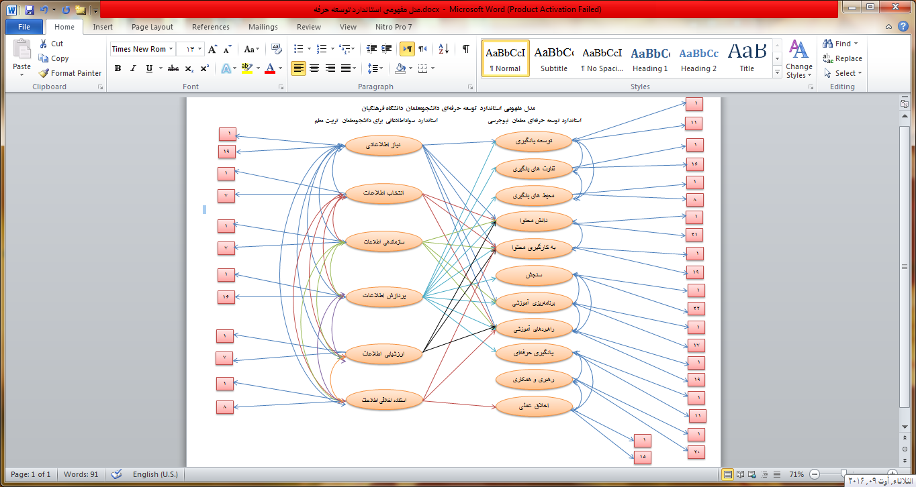
مدل مفهومی استاندارد توسعه حرفه‌ای دانشجو- معلمان دانشگاه فرهنگیان
.

Slide 36
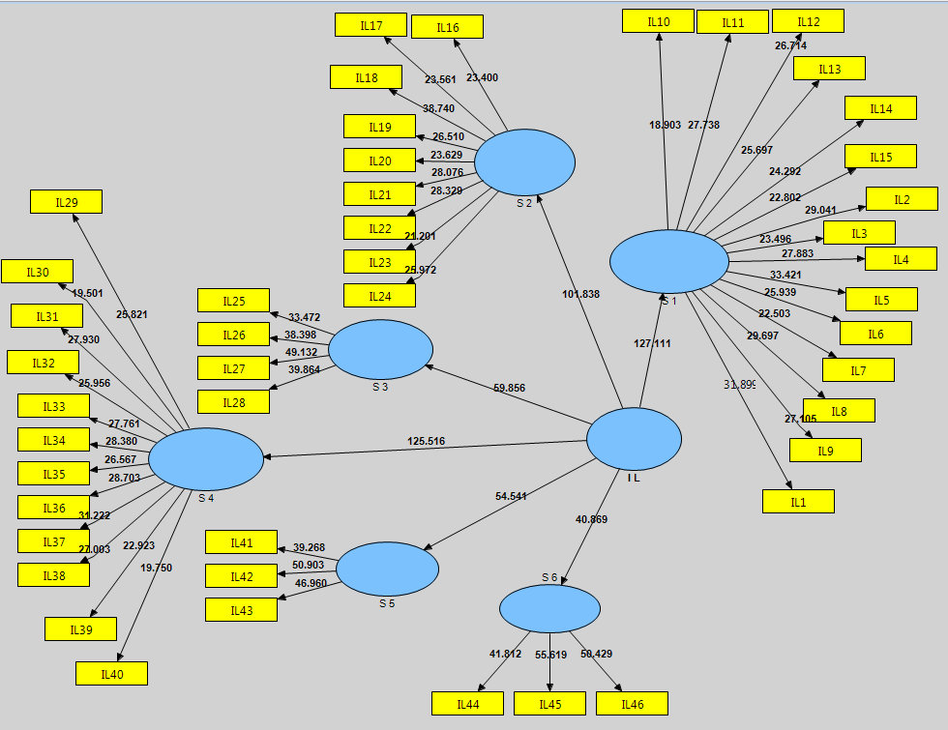
پاسخ به فرضیه اول
الگوی اندازه‌گیری استاندارد سواد اطلاعاتی دانشجو- معلمان منطقه غرب دانشگاه فرهنگیان از برازش مناسبی برخوردار است.

Slide 37
پاسخ به فرضیه اول- ادامه
ضرایب استاندارد 46 گویه‌ پرسشنامه سواد اطلاعاتی بر روی 6 مولفه‌ سواد اطلاعاتی دانشجو- معلمان اثر معناداری در سطح 0/01 p< دارد.
6 مولفه­­ سواد اطلاعاتی دانشجو- معلمان بر متغیر سواد اطلاعاتی در سطح 0/01 P< اثر معناداری دارند.
بین مولفه‌های سواد اطلاعاتی دانشجو- معلمان همبستگی درونی وجود دارد.
با توجه به مقادیر مثبت شاخص‌های ارتباط پیش­بین برای متغیرهای الگوی گزارش شده الگو تایید می‌گردد.
پایایی هر شش مولفه سواد اطلاعاتی مورد تأیید قرار گرفت.
الگوی اندازه­گیری سواد اطلاعاتی مورد تایید است و از برازش مناسبی برخودار است.

Slide 38
تبیین فرضیه اول
مبنای این فرضیه شش مولفه‌ سواد اطلاعاتی هستند.
پژوهش‌های مرتبط در ابعاد زیر الگوی ارائه شده فرضیه اول را بررسی کردند.
1- یادگیری سواد اطلاعاتی
2- تاثیر و وجود همبستگی درونی بین عوامل سواد اطلاعاتی
3- استفاده از اطلاعات
4- تاثیر سواد اطلاعاتی بر اثربخشی سازمانی و روش‌های تدریس
چهار بعد مورد بررسی در مجموع توانستند «الگوی اندازه‌گیری استاندارد سواد اطلاعاتی دانشجو- معلمان منطقه غرب دانشگاه فرهنگیان از برازش مناسبی برخوردار است» را تایید کنند.

Slide 39
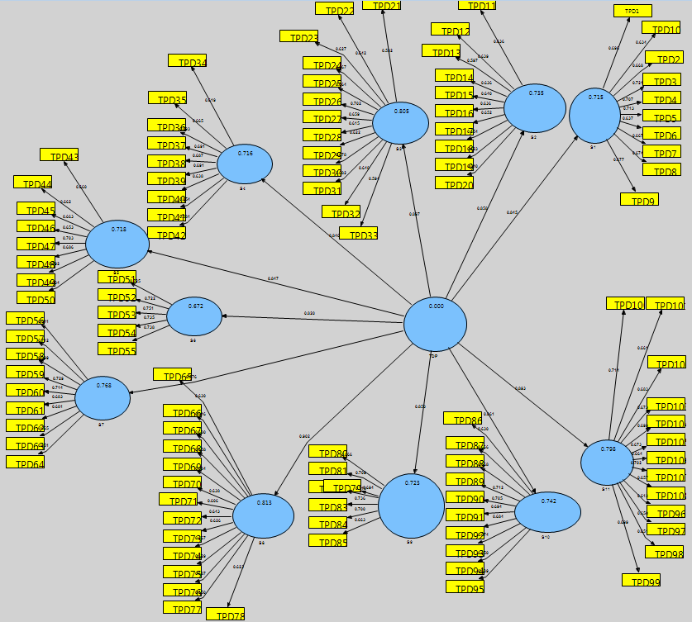
پاسخ به فرضیه دوم
الگوی اندازه‌گیری استاندارد توسعه حرفه‌ای دانشجو- معلمان منطقه غرب دانشگاه فرهنگیان از برازش مناسبی برخودار است.

Slide 40
پاسخ به فرضیه دوم- ادامه
ضرایب استاندارد 108 گویه‌ پرسشنامه بر روی 11 مولفه‌ توسعه حرفه­ای 0/01 p< اثر معناداری دارد.
11مولفه­­ توسعه حرفه­ای بر متغیر توسعه حرفه­ای در سطح 0/01 P< اثر معناداری دارند.
همبستگی درونی بالایی در میان 11مولفه­ توسعه حرفه­ای وجود دارد.
با توجه به مقادیر مثبت شاخص‌های ارتباط پیش­بین برای 11 متغیر توسعه حرفه‌ای الگو تایید ­شد.
پایایی تمامی یازده سازه توسعه حرفه‌ای تأیید شد.
الگوی اندازه­گیری توسعه حرفه­ای مورد تایید است و از برازش مناسبی برخودار است

Slide 41
تبیین فرضیه دوم
مبنای این فرضیه یازده مولفه‌ توسعه حرفه‌ای هستند.
پژوهش‌های مرتبط در ابعاد زیر الگوی ارائه شده فرضیه دوم را بررسی کردند.
1- فناوری در راهبردهای آموزشی
2- یادگیرنده و یادگیری
3- آموزش
4- سنجش
5- محیط یادگیری
پنج بعد مورد بررسی در مجموع توانستند «الگوی اندازه‌گیری استاندارد توسعه حرفه‌ای دانشجو- معلمان منطقه غرب دانشگاه فرهنگیان از برازش مناسبی برخودار است» را تایید کنند.

Slide 42
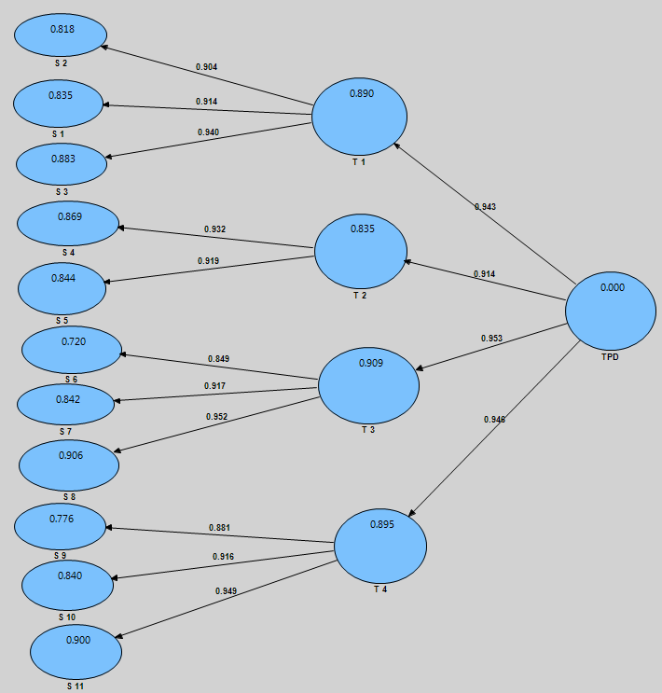
پاسخ به فرضیه سوم
الگوی اندازه‌گیری استانداردهای خرد و کلان توسعه حرفه‌ای دانشجو- معلمان منطقه غرب دانشگاه فرهنگیان از برازش مناسبی برخودار است.

Slide 43
پاسخ به فرضیه سوم- ادامه
ضرایب استاندارد 108 گویه‌ پرسشنامه توسعه حرفه‌ای بر روی 11 مولفه توسعه حرفه­ای 0/01 p< اثر معناداری دارد.
11 مولفه­­ توسعه حرفه­ای خرد بر 4مولفه کلان توسعه حرفه­ای در سطح 0/01 P< اثر معناداری دارند.
4 مولفه­­ کلان توسعه حرفه­ای بر متغیر توسعه حرفه­ای در سطح 0/01 P< اثر معناداری دارند.
با توجه به مقادیر مثبت شاخص‌های ارتباط پیش­بین برای متغیرهای مدل گزارش شده مدل تایید شد.
همبستگی درونی بالایی بین 4 مولفه کلان توسعه حرفه­ای وجود دارد.
پایایی تمامی مولفه­های فوق مورد تأیید است.
الگوی اندازه‌گیری استاندارهای خرد و کلان توسعه حرفه­ای مورد تایید است و از برازش مناسبی برخودار است

Slide 44
تبیین فرضیه سوم
مبنای این فرضیه یازده مولفه‌ خرد توسعه حرفه‌ای و چهار مولفه کلان توسعه حرفه‌ای هستند.
پژوهش‌های مرتبط در ابعاد زیر الگوی ارائه شده فرضیه سوم را بررسی کردند.
1- تمرکز بر محتوا
2- محتوای دانش
3- یادگیرنده و یادگیری
4- رهبری مدارس
5- تمرین آموزشی
6- مسئولیت حرفه‌ای
شش بعد مورد بررسی در مجموع توانستند «الگوی اندازه‌گیری استانداردهای خرد و کلان توسعه حرفه‌ای دانشجو- معلمان منطقه غرب دانشگاه فرهنگیان از برازش مناسبی برخودار است» را تایید کنند.

Slide 45
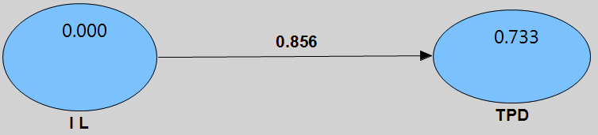

پاسخ به فرضیه چهارم
الگوی ساختاری استاندارد توسعه حرفه‌ای براساس سواد اطلاعاتی دانشجو- معلمان منطقه غرب دانشگاه فرهنگیان پردیس‌های غرب کشور دانشگاه فرهنگیان از برازش مناسبی برخوردار است.

Slide 46
پاسخ به فرضیه چهارم
با توجه به مقدار (0/488=GOF)
الگوی ساختاری استاندارد توسعه حرفه‌ای براساس سواد اطلاعاتی دانشجو- معلمان پردیس‌های غرب کشور دانشگاه فرهنگیان از برازش قوی برخوردار است.

Slide 47
تبیین فرضیه چهارم
مبنای این فرضیه 108 گویه پرسشنامه توسعه حرفه‌ای و 46 گویه پرسشنامه سواد اطلاعاتی هستند.
پژوهش‌های مرتبط در ابعاد زیر الگوی ارائه شده فرضیه چهارم را بررسی کردند.
1- سواد اطلاعاتی در جامعه معلمان و در جامعه کتابداران و جوامع دیگری که ارتباط غیر مستقیم با حرفه معلمی دارند
2- الگو‌سازی ساختاری، مفهومی و داده‌ بنیاد در رابطه با موضوع توسعه حرفه‌ای معلمان
3- شیوه انجام کار به لحاظ اعتبارسنجی پرسشنامه و سپس اجرای پرسشنامه
سه بعد مورد بررسی در مجموع توانستند برازش مناسب الگوی ساختاری استاندارد توسعه حرفه‌ای براساس استاندارد سواد اطلاعاتی دانشجو- معلمان پردیس‌های غرب کشور دانشگاه فرهنگیان را تایید کنند.

Slide 48
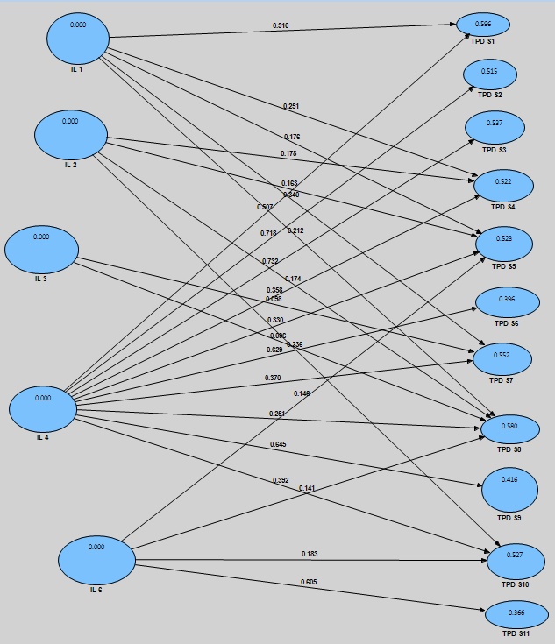
پاسخ به فرضیه پنجم
الگوی ساختاری استاندارد خرد توسعه حرفه‌ای بر اساس استاندارد کلان سواد اطلاعاتی دانشجو- معلمان منطقه غرب دانشگاه فرهنگیان از برازش مناسبی برخوردار است.

Slide 49
پاسخ به فرضیه پنجم
فرضیه پنجم پس از حذف روابط فاقد معناداری دوباره مورد آزمون قرار گرفت.
با توجه به مقدار(0/477=GOF)
الگوی ساختاری استاندارد خرد توسعه حرفه‌ای بر اساس استاندارد کلان سواد اطلاعاتی دانشجو- معلمان منطقه غرب دانشگاه فرهنگیان از برازش قوی برخوردار است.

Slide 50
تبیین فرضیه پنجم
مبنای این فرضیه یازده مولفه توسعه حرفه‌ای و شش مولفه سواد اطلاعاتی هستند.
پژوهش‌های مرتبط در ابعاد زیر الگوی ارائه شده فرضیه پنجم را بررسی کردند.
1- پردازش اطلاعات
2- ارتباط توسعه حرفه‌ای معلمان، توسعه یادگیرنده و محیط یادگیری پژوهش
3- سازماندهی اطلاعات و راهبردهای آموزش
4- عوامل آموزشی و سواد اطلاعاتی
5- راهبردهای آموزش از نظر فناوری
6- استفاده اخلاقی از اطلاعات
7- سواد اخلاقی معلمان
هفت بعد مورد بررسی در مجموع توانستند «الگوی ساختاری استاندارد خرد توسعه حرفه‌ای بر اساس استاندارد کلان سواد اطلاعاتی دانشجو- معلمان منطقه غرب دانشگاه فرهنگیان از برازش مناسبی برخوردار است را تایید کنند.

Slide 51
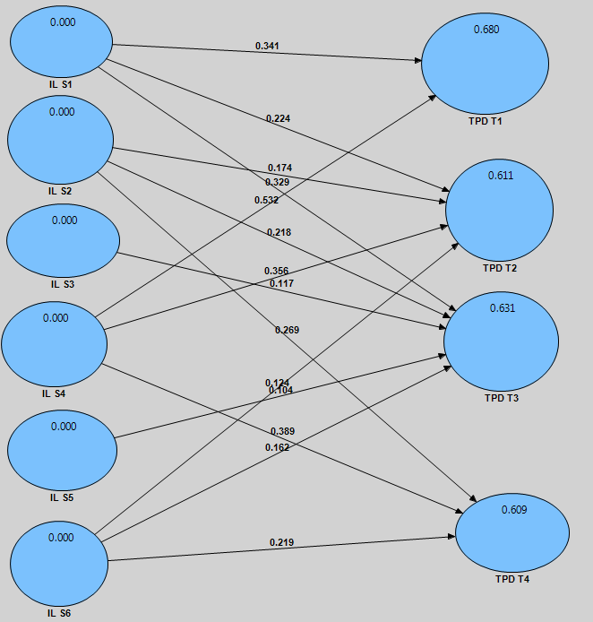
پاسخ به فرضیه ششم
الگوی ساختاری استاندارد کلان توسعه حرفه‌ای بر اساس استاندارد کلان سواد اطلاعاتی دانشجو- معلمان منطقه غرب دانشگاه فرهنگیان از برازش مناسبی برخوردار است.

Slide 52
پاسخ به فرضیه ششم- ادامه
فرضیه ششم پس از حذف روابط فاقد معناداری دوباره مورد آزمون قرار گرفت.
با توجه به مقدار(0/527=GOF)
الگوی ساختاری استاندارد کلان توسعه حرفه‌ای بر اساس استاندارد کلان سواد اطلاعاتی دانشجو- معلمان منطقه غرب دانشگاه فرهنگیان از برازش قوی برخوردار است.

Slide 53
تبیین فرضیه ششم
مبنای این فرضیه چهار مولفه توسعه حرفه‌ای و شش مولفه سواد اطلاعاتی هستند.
پژوهش‌های مرتبط در ابعاد زیر الگوی ارائه شده فرضیه ششم را بررسی کردند.
1 -تقسیم‌بندی سواد اطلاعاتی
2- تقسیم‌بندی صلاحیت‌های حرفه‌ای معلمان
3- تمرین مدرسه‌ای
4- ارزشیابی و تمرین آموزش
5- مسئولیت‌پذیری حرفه‌ای و تمرین آموزشی
6- مسئولیت در بعد رهبری مدرسه
شش بعد مورد بررسی در مجموع توانستند «الگوی ساختاری استاندارد کلان توسعه حرفه‌ای بر اساس استاندارد کلان سواد اطلاعاتی دانشجو- معلمان منطقه غرب دانشگاه فرهنگیان از برازش مناسبی برخوردار است» را تایید کنند.

Slide 54
جمع‌بندی نتیجه گیری
با توجه به این‌که الگو‌های اندازه‌گیری استاندارد سواد اطلاعاتی و استاندارد توسعه حرفه‌ای از برازش مناسبی برخوردار هستند و براساس الگوی ساختاری می‌توان توسعه حرفه‌ای دانشجو- معلمان را به وسیله سواد اطلاعاتی آن‌ها پیش‌بینی کرد.
از این رو می‌توان از نتایج این پژوهش برای اندازه‌گیری سواد اطلاعاتی و توسعه حرفه‌ای و نیز پیش‌بینی توسعه حرفه‌ای بر اساس سواد اطلاعاتی بهره جست. از دیگر دست‌آوردهای این پژوهش دو پرسشنامه سواد اطلاعاتی و توسعه حرفه‌ای برای دانشجو- معلمان می‌باشد.
به طورکلی می‌توان گفت هر یک از ابعاد بررسی شده در پیشینه‌ها، جنبه‌ای از الگو را تایید کردند اما در مجموع پیشینه‌ها با پوشش‌دهی تقریبی به لحاظ شیوه انجام کار، شباهت جامعه پژوهشی، و دسته‌بندی ویژگی‌ها و صلاحیت‌های توسعه حرفه‌ای و سواد اطلاعاتی و بررسی مولفه‌ها در قالب مطالعه موردی توانستند نتایج به دست آمده از پژوهش را تایید نمایند. بنابراین محتوای پیشینه‌های موجود توانستند الگو‌های تایید شده پژوهش را تایید کنند.

Slide 55
محدودیت‌های پژوهش
نتایج این پژوهش برای دانشجو – معلمان منطقه غرب کشور انجام شده و برای دانشجو – معلمان دانشگاه فرهنگیان در سطح ملی قابلیت تعمیم ندارد.
نتایج این پژوهش برای دانشجویان سایر دانشگاه‌ها قابل تعمیم نیست.
از آن‌جا که در این پژوهش از ابزار پرسشنامه برای سنجش استفاده شده و از روش مصاحبه، مشاهده یا چک لیست استفاده نشده و باید با احتیاط تعمیم داده شود.

Slide 56
پیشنهاد ها
پیشنهاد می‌شود پژوهش الگوی توسعه حرفه‌ای بر مبنای سواد اطلاعاتی دانشجو- معلمان با استفاده از پرسشنامه‌های به دست آمده در سایر مناطق دانشگاه فرهنگیان اجرا شود.
از پرسشنامه سواد اطلاعاتی به دست آمده از پژوهش می‌توان برای سنجش میزان سواد اطلاعاتی دانشجو – معلمان در مناطق دیگر دانشگاه فرهنگیان استفاده کرد.
از پرسشنامه توسعه حرفه‌ای به دست آمده از پژوهش می‌توان برای سنجش میزان توسعه حرفه‌ای دانشجو – معلمان در مناطق دیگر دانشگاه فرهنگیان استفاده کرد.
پیشنهاد می‌شود که سرفصل درس توسعه حرفه‌ای که در حال حاضر در برنامه درسی دانشجو - معلمان وجود دارد بر مبنای مولفه‌های خرد و کلان تایید شده توسعه حرفه‌ای غنی‌تر شود.

Slide 57
پیشنهاد ها- ادامه
از الگو‌های سواد اطلاعاتی به دست آمده پژوهش‌هایی در راستای سواد اطلاعاتی دانشجو - معلمان انجام شود.
از الگو‌های توسعه حرفه‌ای به دست آمده پژوهش‌هایی در راستای توسعه حرفه‌ای معلمان انجام شود.
از الگو‌های ترکیبی سواد اطلاعاتی و توسعه حرفه‌ای به دست آمده پژوهش‌هایی در راستای توسعه حرفه‌ای دانشجو - معلمان استفاده شود.

Slide 58
سپاس از توجه بزرگواران

